Slide 1
TD : Processus métallogéniques
Processus hydrothermaux
Antonin RICHARD
antonin.richard@univ-lorraine.fr
Objectifs – notions:
1. Construction d’un diagramme tonnage – teneur + courbes d’iso-valeur de tonnage métal d’un gisement
2. Calcul des volumes de fluides minéralisateurs mis en jeu + hypothèses sur la concentration en métal dans un fluide minéralisateur + hypothèses sur l’efficacité du dépôt
3. Calcul des rapports volumiques fluides/roches des systèmes minéralisés +
hypothèses sur la densité des roches
4. Calcul des durées de formation des gisements + hypothèse sur la porosité connectée et sur la conductivité hydraulique
5. Relations tonnage – teneur – durée de formation

Slide 2
1. Construction d’un diagramme tonnage - teneur
Construire un diagramme montrant la teneur en Au dans un gisement (1, 10, 100 ppm; en ordonnées) en fonction du tonnage de roches minéralisées (10⁴ à 10⁸ t; en abscisses). Utilisez des échelles logarithmiques.
Tracer les domaines d’existence des gisements renfermant respectivement 1, 10 et 100 tonnes d’Au.

Slide 3
$$Tonnage de roches minéralisées (t)=\frac{Tonnage en Au du gisement (t)}{\left[Au\right] dans le gisement (t. t^{−1})}$$

Slide 5
2. Calcul des volumes de fluides minéralisateurs mis en jeu
Hypothèses:
la concentration en Au dans un fluide minéralisateur peut prendre les valeurs suivantes (0.01, 0.1, 1 et 10 ppm).
100% de l’Au contenu dans le fluide précipite au moment du dépôt.
Calculez les volumes de fluides minéralisateurs nécessaires à la formation de gisements de 1, 10 et 100 tonnes d’Au.
Représentez les résultats dans un graphique montrant le volume de fluide nécessaire à la formation du gisement (ordonnées) en fonction du tonnage en Au du gisement (abscisses). Utilisez des échelles logarithmiques.

Slide 6

$$Masse de fluide nécéssaire pour former le gisement (t)=\frac{Tonnage en Au du gisement (t)}{\left[Au\right] dans le fluide (t. t^{−1})}$$
$$Volume de fluide nécéssaire pour former le gisement (m^{3})=\frac{Masse de fluide nécéssaire pour former le gisement (t)}{Densité du fluide (t. m^{−3})}$$
($avec densité du fluide=1 t. m^{−3})$

Slide 8
3. Calcul des rapports volumiques fluides/roches des systèmes minéralisés
Hypothèses:
la concentration en Au dans un fluide minéralisateur peut prendre les valeurs suivantes (0.01, 0.1, 1 et 10 ppm).
100% de l’Au contenu dans le fluide précipite au moment du dépôt.
la densité des roches encaissantes est de 2.5.
Utilisez les résultats précédents pour calculer les rapports volumiques fluides/roches des systèmes minéralisés.
Représentez les résultats dans un graphique montrant les rapports volumiques fluides/roches des systèmes minéralisés (en ordonnées) en fonction de la teneur en Au dans le gisement (en abscisses). Utilisez des échelles logarithmiques.

Slide 9
g.t⁻¹
Lecture graphique (question 2)
Lecture graphique (question 1)
Résultats idem si autres valeurs
$$Volume de roches minéralisées (m^{3})=\frac{Tonnage de roches minéralisées (t)}{Densité des roches (t. m^{−3})}$$
$$Rapport fluide/roche=\frac{Volume de fluide nécessaire pour former le gisement (m^{3})}{Volume de roches minéralisées (m^{3})}$$

Slide 11
4. Calcul des durées de formation des gisements
Hypothèses:
la porosité connectée est de 0.1%
la conductivité hydraulique varie entre 0.01, 0.1 et 1 m.an⁻¹
Calculez la durée de formation d’un gisement formé avec un rapport volumique fluide/roche de 1, 10 et 100.
Représentez les résultats dans un graphique montrant la durée de formation du gisement (en ordonnées) en fonction des rapports volumiques fluides/roches (en abscisses). Utilisez des échelles logarithmiques.

Slide 12
$$Volume de fluide contenu dans la porosité connectée d′un m^{3 }de roche (m^{3}.m^{−3})=\frac{Porosité connectée (\%)}{100}$$
$$Volume de fluide capable de passer à travers 1 m^{3} de roche en 1 an (m^{3}.m^{−3}.{an}^{−1})=$$
$$\frac{Volume de fluide contenu dans la porosité d^{′}un m^{3 }de roche \left(m^{3}.m^{−3}\right) ×Conductivité hydraulique (m.{an}^{−1})}{Distance parcourue par le fluide pour traverser 1 m^{3} de roche (m)}$$
$$Durée de formation du gisement (an)=\frac{Rapport fluide/roche\left(m^{3}.m^{−3}\right)}{Volume de fluide capable de passer à travers 1 m^{3} de roche en 1 an (m^{3}.m^{−3}.{an}^{−1})}$$
Roche
Fluide entrant
Fluide sortant
1 m

Slide 14
5. Relations tonnage – teneur – durée de formation
Hypothèses:
la conductivité hydraulique est de 0.1 m.an⁻¹
la concentration en Au dans le fluide minéralisateur est de 1 ppm
Utilisez les résultats graphiques des questions précédentes pour replacez graphiquement sur les courbes d’iso-valeur de tonnage en Au du gisement dans le diagramme tonnage – teneur (Question 1), les points correspondant à une durée de formation des gisements de 10⁵, 2.10⁵ et 10⁶ années.
Reportez les rapports fluides/roches correspondants ainsi que les volumes de fluides nécessaires à la formation du gisement.
Exemple:
Pour une durée de formation de 10⁶ années
Graph question 4: on déduit rapport fluide/roche de 100
Graph question 3: on déduit une concentration en Au dans le gisement de 40 ppm
Graph question 2: on fixe le tonnage d’Au à 10 t et on déduit un volume de fluides de 10⁷ m³
On place le point correspondant dans le Graph question 1.

Slide 15
10⁶ ans
10⁶ m³ fluide
f/r = 100
10⁶ ans
10⁷ m³ fluide
f/r = 100
10⁶ ans
10⁸ m³ fluide
f/r = 100
2.10⁵ ans
10⁶ m³ fluide
f/r = 20
2.10⁵ ans
10⁷ m³ fluide
f/r = 20
2.10⁵ ans
10⁸ m³ fluide
f/r = 20
10⁵ ans
10⁸ m³ fluide
f/r = 10
10⁵ ans
10⁶ m³ fluide
f/r = 10
10⁵ ans
10⁷ m³ fluide
f/r = 10
[Au] dans les fluides = 1ppm
Conductivité hydraulique: 0.1m.an⁻¹

Slide 16
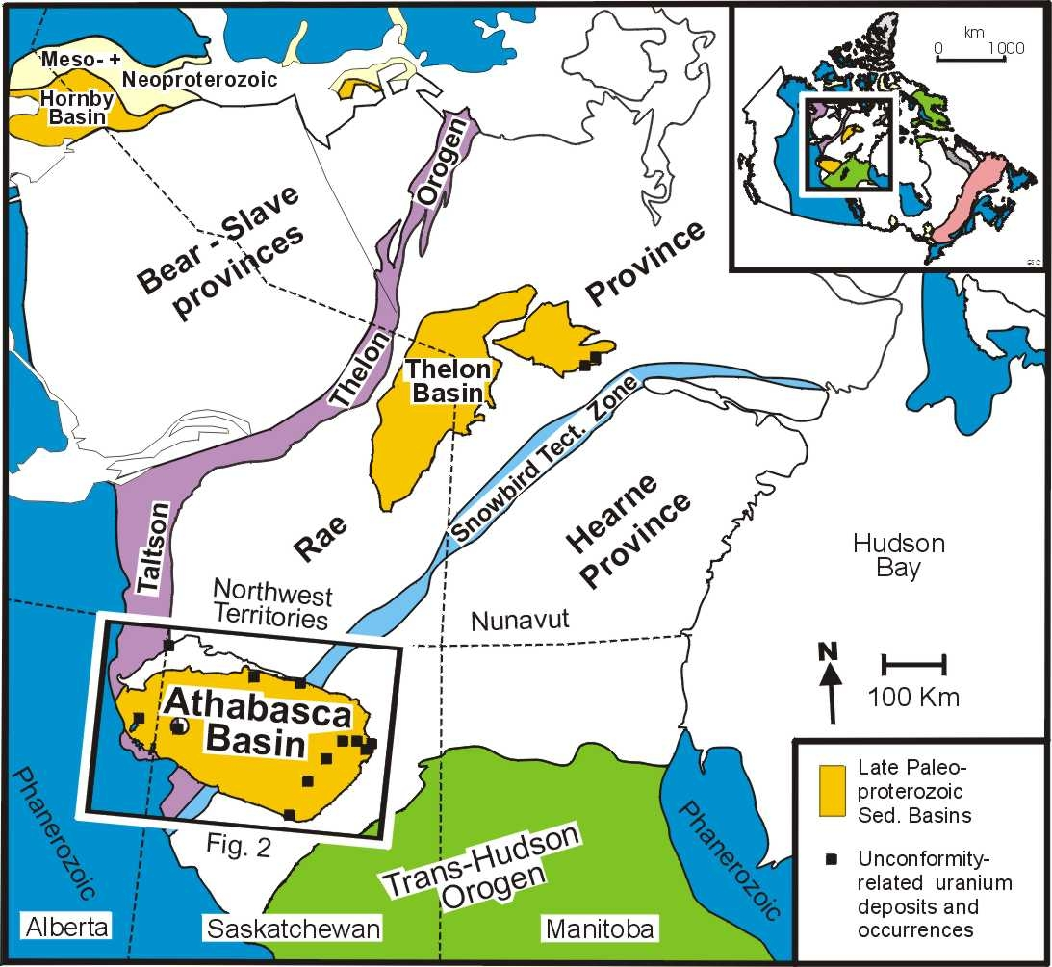
6. Applications aux gisements d’U de type « discordance »
Jefferson et al. (2007)

Slide 17
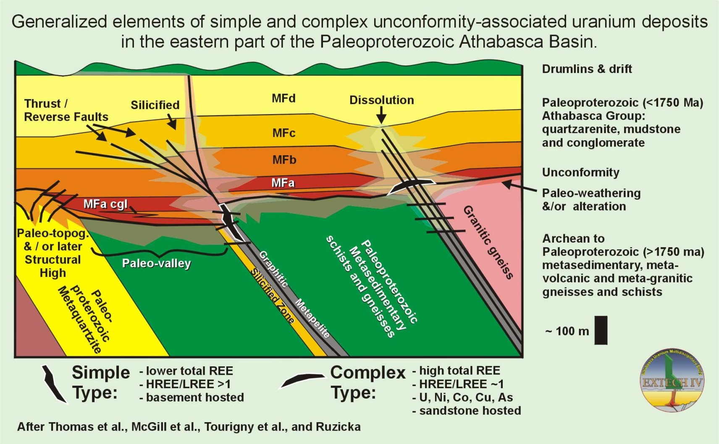
Jefferson et al. (2007)

Slide 18

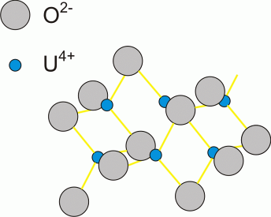
Transport sous forme U(VI)
UO₂²⁺ (uranyle)
Très soluble en milieu oxydant
[U]_{croûte} ~ 1.7 ppm
[U]_{discordance} ~ 20%
× 10⁵ !!!
Précipitation sous forme U(IV)
UO₂ (uraninite)
Très peu soluble en milieu réducteur

Slide 19
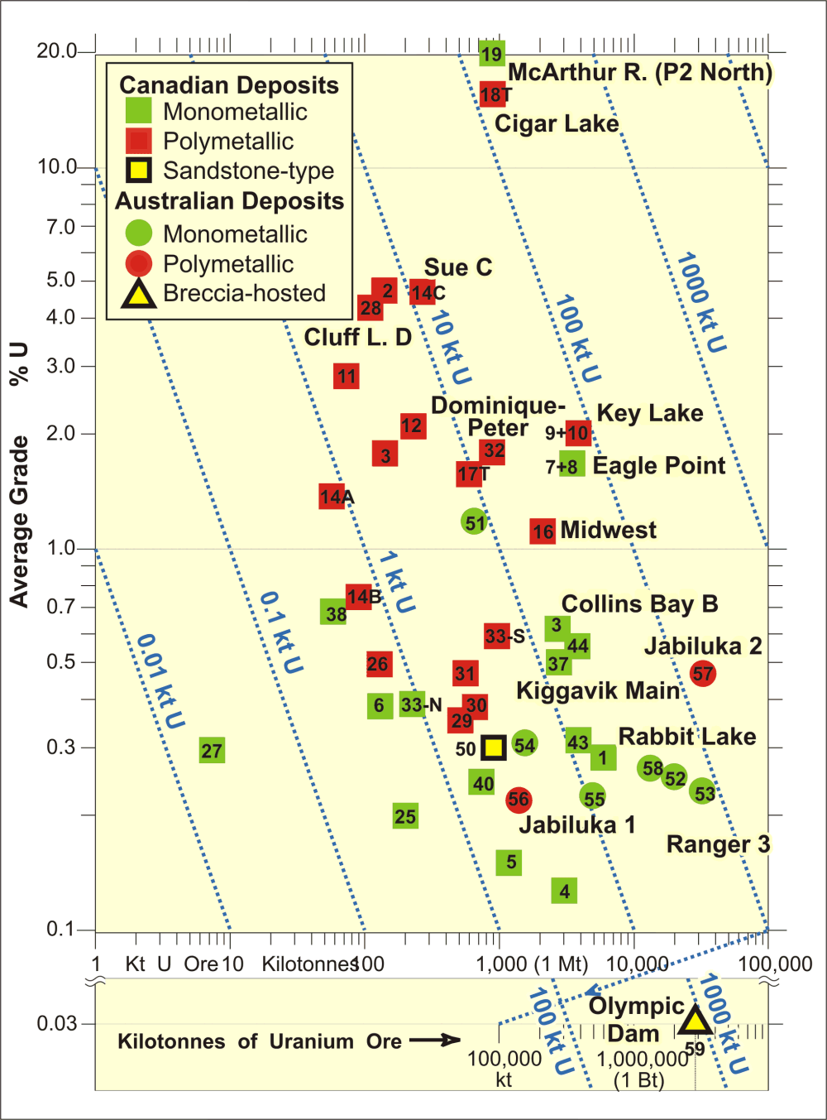
Jefferson et al. (2007)

Slide 20
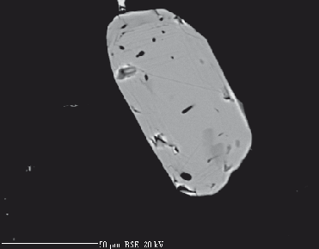
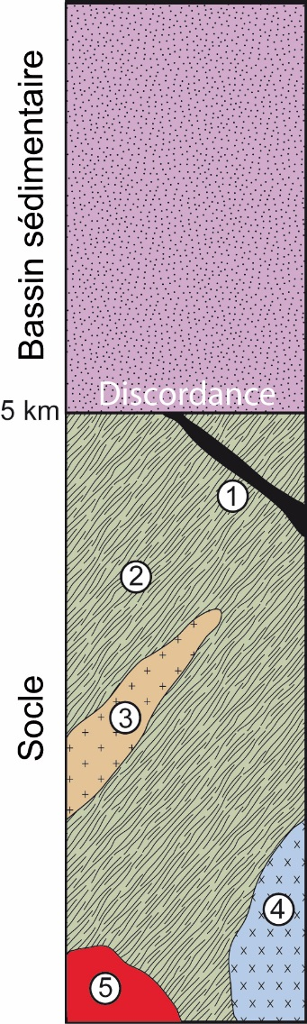
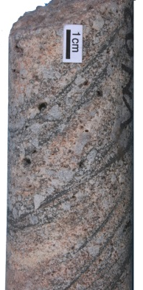
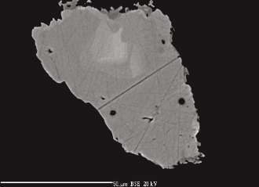
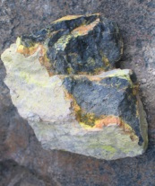
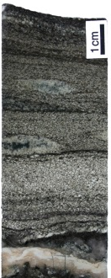
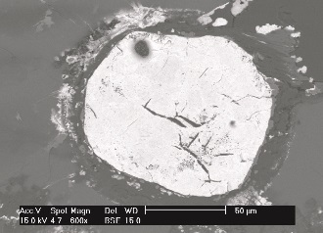
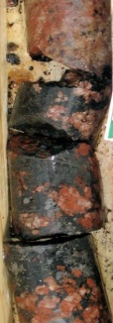
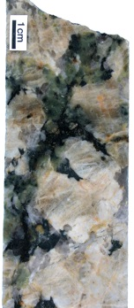
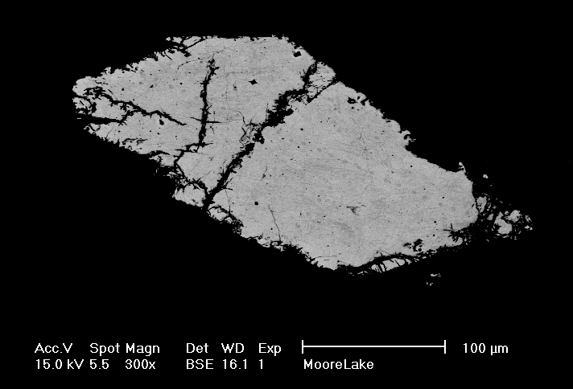
Les sources d’uranium disponibles:
Roches
[U]_{roche}
Minéraux primaires à U
Caractéristiques
thorite
zircon
monazite
Zircon (<0.1% UO₂)
[U]: 1-10 ppm
Poreux
Perméable
Faible [U]
Monazite (≤0.3% UO₂)
Peu poreux
Peu perméable
Forte [U]
[U]₁: 10%
uraninite
monazite
Zircon (<0.1% UO₂)
[U]₂₋₅:10 ppm
zircon
monazite
Thorite (≤1% UO₂)
zircon
monazite
thorite
uraninite
[U]₃≈100-1000 ppm
Monazite (<0.3% UO₂)
zircon
monazite
thorite
[U]₄ ≈10-100 ppm
1: veine UO₂
2: métasédiments
3: pegmatite à UO₂
4: pegmatite
5: archéen
Uraninite
(≈70% UO₂)

Slide 21
6. Applications aux gisements d’U de type « discordance »
Hypothèses:
la concentration en U dans le fluide minéralisateur est de 10ppm
100% de l’U contenu dans le fluide précipite au moment du dépôt
Calculez le volume de fluide minéralisateur nécessaire à la formation des gisements de Jabiluka 1 (#55 sur diagramme tonnage – teneur) et Cigar Lake (#18T sur diagramme tonnage – teneur).
Hypothèse:
(3) la densité des roches encaissantes est de 2.5
Utilisez les résultats précédents pour calculer les rapports volumiques fluides/roches des systèmes minéralisés de Jabiluka 1 et Cigar Lake.
Hypothèse:
(4) la porosité connectée est de 0.1% dans le socle et de 0.2% dans le bassin
(5) la conductivité hydraulique est de 0.01 m.an⁻¹ dans le socle et de 10 m.an⁻¹ dans le bassin
Calculez la durée de formation des gisements de Jabiluka 1 (dans le socle) et Cigar Lake (dans le bassin).

Slide 23
Quel volume de chaque source potentielle doit être lessivé entièrement pour rendre compte du tonnage des gisements de Jabiluka 1 et Cigar Lake?
Hypothèse:
Le même volume de fluide est responsable du lessivage de la source et du dépôt de l’U
Quel est le rapport volumique fluide / roche au moment du lessivage de la source ?

